Slide 1
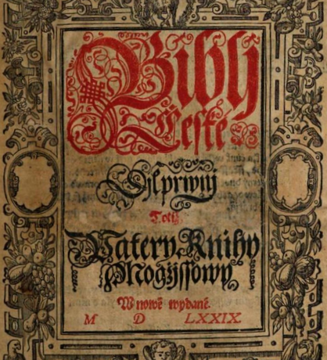
Humanistická čeština
CJJ16 Vývoj spisovné češtiny

Slide 2
Humanistická čeština
období přibližně od poč. 16. stol. (1526) do roku 1620,
období vývoje jazyka, které je mimořádně vysoce ceněno, často je hodnoceno jako období zlaté – např. Marvan (2006),
vedle toho se objevují alternativní termíny: období humanistické a českobratrské (Havránek, 1980), raná čeština střední doby (Zikánová, 2009), čeština dlouhého 16. století (Vykypělová),
termín humanistická čeština je poněkud matoucí – ne všichni autoři této doby byli humanisté, ne všechna díla této doby se hlásila k humanismu.

Slide 3
Humanistická čeština – sociohistorické souvislosti:
v 1. pol. 16. stol. překonává česká společnost kulturní izolaci, do které ji uvrhla husitská a pohusitská doba,
celé období je formováno konfesijními spory:
utrakvisté/kališníci (oscilující mezi husitskou tradicí, katolictvím a luterstvím)
×
čeští bratři (oscilující mezi vlastním pojetí husitství, luterstvím a kalvínstvím)
×
katolíci (aktivizovaní katolickou tridentskou reformací, před 1620 marginalizovaní)

Slide 4
Humanistická čeština – funkční a sociální expanze
vývoj spisovného jazyka je výraznou měrou formován rozvojem knihtisku a školství – rozšiřuje se počet uživatelů jazyka,
kulminuje pronikání češtiny do funkčních sfér, čeština vyspělým jazykem (završuje se proces zahájený v předchozí husitské době):
vědy,
administrativy a práva,
náročné literární tvorby,
s tímto funkčním rozvojem souvisí rozvoj výrazových prostředků.

Slide 5
Období programové kultivace češtiny
čeština se stala objektem kultivační péče, vznikly
gramatiky
rozsáhlá a zčásti i pokročilá lexikografická díla,
vznikly texty hájící práva češtiny (Viktorin Kornel či Jan Vodňanský – viz níže).

Slide 6
Spisovný jazyk 1. pol. 16. stol.
vyznačuje se výraznou nejednotností,
pravopis objektem turbulentního vývoje,
v průběhu 16. stol. definitivně zanikají některé archaismy (imperfektum a duál) a pronikají některé progresivní formy (ie > í, uo > ú <ů>, aj > ej).

Slide 7
Stabilizace spisovného ve 2. pol. 16. stol. I
modernizuje se a stabilizuje pravopis tištěných textů (kompromis mezi spřežkovým a diakritickým pravopisem),
definitivně se ustaluje hláskosloví a morfologie,
navzdory této modernizaci se však spisovná čeština zřetelně odlišuje od běžně mluveného jazyka,

Slide 8
Stabilizace spisovného ve 2. pol. 16. stol. II
hláskové a morfologické změny se stávají prostředkem stylové diferenciace mezi jazykem textů vyššího a nižšího stylu, prostředky typické pro jazyk vyššího stylu:
odmítnutí ý > ej, é > í v koncovkách složené deklinace, protetické v-, diftongizace ú > ou,
jmenné tvary posesivních adjektiv Petrova × Petrového,
infinitivy na -ti,
kongruence přechodníků apod.),
jako první užívá hláskových a morfologických dublet ke stylovým funkcím ve sbírce Prostopravda Mikuláš Dačický z Heslova.

Slide 9
Humanismus
podstata tohoto fenoménu v českých dějinách 16. stol. objektem diskuze,
myšlenky humanismu dospěly do českých zemí už za vlády Karla IV. a jeho rozvoj přerušen husitstvím,
humanismus se začíná znova prosazovat na konci 15. stol., a to především v šlechtickém prostředí,
jeho hlavním rysem je univerzálnost a důraz na filologii (klíčovým jazykem latina, posléze řečtina),
za první (a čelné) představitele latinského humanismu v našem prostředí jsou považováni: Jan mladší z Rabštejna (1437–1473), Bohuslav Hasištejnský z Lobkovic (?1461–1510) či Jan Dubravius (1486–1553).

Slide 10
Národní (jazykově český) humanismus
spojený s pronikáním humanismu do měšťanských kruhů,
cíle jazykově českého literárního humanismu formulovány Viktorinem Kornelem ze Všehrd v jeho předmluvě k překladu Knih […] sv. Jana Zlatoústého […] o napravení padlého, 1495,
Kteréhož sem i z té také příčiny rád vyložil, aby se jazyk náš český i tudy šířil, šlechtil a rozmáhal. Neb nenie tak úzký, ani tak nehladký, jakož se některým zdá. Hojnost a bohatstvie jeho z toho muož poznáno býti, že což koli řecky, což koli latině (o němčině nynie nepravím) muož povědieno býti, to též i česky. A nenie těch knih žádných, řeckých ani latinských […], aby v česky obráceny býti nemohly. Co se pak hladkosti jeho dotýče, neviem, by tak výmluvně, tak ozdobně, tak lahodně všecko jazykem českým povědieno býti nemohlo, jako řeckým nebo latinským, bychom se toliko snažili a jedni mimo druhé chvátali, abychom jej vyzdvihli: tudiež by jazyk český hojný, mnohý ytřený a sebe světlejší vidien býti mohl i pulerovanější…

Slide 11
Další vývoj národního humanismu
na počátku Řehoř Hrubý z Jelení (?1460–1514), Mikuláš Štětina Bakalář (???–1514/1520?),
naplno se rozvíjí v průběhu 16. stol.,
specifickou roli zaujímá biblický humanismus (vyznačující se jak návratem k původním biblickým jazykům, tak hledáním původního znění biblického textu – tyto pretexty se pak stávají předlohou nových českých překladů bible).

Slide 12
Institucionální báze humanismu
menší kroužky humanistických vzdělanců (často organizované kolem šlechtických sídel), např. Jan starší Hodějovský z Hodějova (1496–1566),
tiskárny, např. již zmíněný Mikuláš Štětina Bakalář, dále např. Mikuláš Konáč z Hodiškova, Jiří Melantrich, Jan Günther či Daniel Adam z Veleslavína,
ve 2. pol. 16. stol. pronikl definitivně na pražskou univerzitu, která se otevřela světu (např. Jan Campanus),
humanismus se po počáteční polemice a odmítání nakonec prosadil i v Jednotě bratrské, jak svědčí Jan Blahoslav, překladatelé Bible kralické nebo Jan Ámos Komenský,

Slide 13
Humanismus = mimořádný vliv latiny
latina stále zaujímá roli kultivovaného univerzálního jazyka, který má prestižní status,
humanisté navazují na tradici antické latiny – odmítají středověkou latinu (zvýšený zájem o řečtinu),
čeština jazyk s nižšími komunikačními funkcemi,
dobře patrné je to v dobových gramatikách psaných makarónsky česko-latinsky, kde vzdělanci pro formulaci některých myšlenek preferují latinu.

Slide 14
Ukázka makarónského česko-latinského textu
Takové někdy některé slovíčko že by se nalezlo, i v knihách znamenitých mužův, etiam in bonis autoribus, jako in rythmis aut aliquo poemate¹, ne hned sluší leckomus již nyní to všetečně haněti, a nebo bez soudu a potřeby drze následovati, a nebo sobě nětco nespůsobného, a ovšem grobianského vymejšleti. Hájek a Proxenus, oba již doktoři, užívají toho slova hovězí škola. Nějakáť jest to divná hovězí škola; musejí v ní bejkové a krávy, volové i telata se cvičiti a učiti. I nevím čemu; a také nevím já, kde jest ta škola, musíť tam někde v Praze býti. Licet probe istis verbis taxari ab eis illum summum nebulonem Mistopolum, hominem perditissimum et nequissimum, cui vix parem to ta Bohemia habet². Jan Blahoslav Grammatica česká
¹ ‚a také u dobrých autorů, jako v rýmované skladbě nebo v nějaké časoměrné básni‘
² ‚ Možná že se těmito slovy po zásluze otírají o onoho do­čista ničemného a daremného nejhoršího otrapu Mystopola, jemuž rovného stěží najdeš v celých Čechách

Slide 15
Rozvoj knihtisku
v prvních desetiletích 16. stol. se vyznačoval ve srovnání s německými zeměmi vývojovým zpožděním: v této době byly č. knihy ještě produkovány typografickým způsobem, který byl pevně zakotven v knižní kultuře středověku a který svědčí o tom, že humanistické/renesanční impulsy do nelatinsky vzdělaného čtenářského prostředí ještě dostatečně nepronikly (Voit, 2013:36),
proměna českého knihtisku přijímajícího podněty renesanční typografie nastala až v průběhu 2. třetiny 16. stol. (Voit, 2014:175).

Slide 16
Humanistická čeština – žánrová pestrost v oblasti uměleckého jazyka
rozvoj žánrů literární produkce s vyššími ambicemi: dějepisná a memoárová próza, cestopisy, nábožensky vzdělavatelná próza, homiletika, teologický traktát, liturgické příručky, epistolografie či příležitostná poezie,
vedle toho se také rozvíjí četba pro nižší vrstvy, jako jsou knížky lidového čtení či letáková produkce (předchůdce kramářského tisku),
×
na rozdíl od jiných evropských kultur některé žánry scházejí, zejména ty, které jsou spojeny s recepčním prostředím světských elit, např. světské drama, epos nebo román.

Slide 17
Od pol. 16. stol. pomalý ústup češtiny v oblastni administrativní a právní
v Čechách během husitské revoluce ústup němčiny, např. v Praze německé zápisy v městských knihách končí 1419 (viz Skála 1977),
zemské desky podle rozhodnutí zemského sněmu roku 1495 výhradně české,
×
od poloviny 16. století se postupně posiluje pozice němčiny,
v pražských městských knihách se od roku 1564 znovu objevuje němčina (Skála 1977),
příliv zahraničních šlechtických rodů vede k pronikání němčiny do jednání zemského sněmu
vznik prvního jazykového zákona

Slide 18
První jazykový zákon
z roku 1615 usnesení českého zemského sněmu O zachování starožitného jazyka českého a vzdělání,
ti, kdo byli přijati za zemské obyvatele nebo měšťany, museli dát děti učit česky,
v budoucnu neměla být za zemského obyvatele nebo měšťana přijata osoba neznalá češtiny,
při dědickém řízení měla přednost osoba znalá češtiny,
u soudů měla být jednacím jazykem pouze čeština,
kdo se úmyslně vyhýbal češtině, měl být vyhoštěn ze země.

Slide 19
Období rozhodující pro vývoj českých nářečí
v tomto období se formují nářeční skupiny, jak je známe z moderní doby,
východní Morava zasažena valašskou kolonizací (specifické lexikum bača, brynza, salaš, gazda, žinčica/e).

Slide 20
Humanistická čeština – fonologie I
dokončila se druhá fáze diftongizace ý > e̬j > ej, ale spisovný jazyk ji přijal jen zčásti (1. v útvarech nižšího stylu, 2. zejména v prefixech a lexikálních morfémech),
diftongizace ú > o̬u > ou (původní grafika <au> však zůstala zachována), na počátku slova pronikla jen do textů nižšího stylu a do literatury odborné: úterý > outerý,
změna tautosylabického aj > ej: dělaj > dělej, vajce > vejce × děla‑jí, va‑jec, (územně podmíněná – rozšířila se do celých Čech, na západní a střední Moravu),

Slide 21
Humanistická čeština – fonologie II
protetické v‑ před o (von, vokno), které se začalo objevovat už ve 14. století, se v 16. stol. územně stabilizovalo na většině území Čech na západní polovině Moravy (včetně západní části středomoravských dialektů),
skupina [mje] vzniklá depalatalizací se změnila na většině území na [mňe] – progresivní asimilace artikulačního místa: [mjesíc] > [mňesíc],
pokračovaly změny, které spisovný jazyk nepřijal, ale které formovaly jednotlivá nářečí, např. monoftongizace ej > é (dobrej > dobré) a ou > ó (mouka > móka), které se rozšířily ve středomoravské nářeční skupině.

Slide 22
Humanistická čeština – morfologie I
dovršilo se uplatnění kategorie životnosti v deklinaci maskulin:
v singuláru jmen zvířat se definitivně prosadil genitiv-akuzativ (vidím koně),
v singuláru se kategorie životnosti rozlišila také v jiných pádech (gen. pána × hradu, dat. pánovi × hradu),
v plurálu o- a jo-kmenové deklinace se rozšířil akuzativ-nominativ: páni × potoky, muži × meče,

Slide 23
Humanistická čeština – morfologie II
v 1. pol. 16. stol. definitivně zanikl duál – zbytky jeho forem se uchovaly jako specifické plurálové formy a. substantiv označující párové lidské orgány (ruce, nohy, oči, uši, ramena, kolena, prsa), b. číslovek (dvě, obě + dvě stě),
v instrumentálu pl. m. se nesměle začínají objevovat inovované formy končící na -mi (podle lidmi) – motivováno homonymií akuzativu a instrumentálu pl. u zuby (typická pro texty nižšího stylu)
trhat zuby × trhat zuby – trhat zubami

Slide 24
Humanistická čeština – morfologie III
Definitivně zanikly jednoduché minulé časy aorist a imperfektum – o zachování imperfekta v biblickém překladu ještě v pol. 16. stol. polemika:
Ten pak nebohý bíše obojího sa pohlaví a rozličných stavův divné věci působíše Václav Filomates, Grammatyka česká, 1533
Nemělť jest se kněz tomu posmívati, že ten ubohý, jakž on dí, Bieše mnoho působíše, poněvadž vlastnosti řeči české napravitelem býti chtěl. Malá-liž jest to byla věc rozděliti inter tempus perfectum et imperfectum těmi slovy bieše a bylo Jan Blahoslav, Grammatica česká, 1570

Slide 25
Humanistická čeština – morfologie IV
podobně se archaizovaly formy préterita, u který se rozšířila nulová forma auxiliáru
nesl jest → nesl
nesli jsou → nesli
ve 2. os. sg. kondicionálového auxiliáru se začíná užívat si / -s (podle auxiliáru préterita)
Ty by nesl → Nesl bys / by si

Slide 26
Humanistická čeština – morfologie V
Přechodníky
forma sg. feminina přítomného přechodníku získala apokopovanou formu:
jdouci → jdouc
forma sg. neutra splynula s formou feminina:
dietě jda → dietě jdouc(i)
dietě vyšed → dietě vyšedši
v textech nižšího stylu začala být porušována kongruence:
muž jda → muž jdouc, jdouce
žena jdouc → žena jda, jdouce
muž a žena jdouce → jda, jdouc

Slide 27
Humanistická čeština – morfologie VI
zdvořilostní formou se stává užívání 2. os. pl., tj. vykání,
v písemném styku se šlechtou byla zdvořilostní formou 3. os. (aby mne Vaše Milost ráčila vyslyšeti).

Slide 28
Humanistická čeština – syntax, vliv latiny I
napodobovaly se latinské vazby akuzativu nebo nominativu s infinitivem: kmen stromový, jejž pravili palmovým býti CestHar ‚kmen stromu, o němž tvrdili, že je palmový‘,
přechodníky jen ve funkci nevazebného subjektového kopredikátu, pod vlivem latinských participiálních konstrukcí se staly oblíbeným prostředkem větné kondenzace (nahrazovaly vedlejší věty)
Nazajtří pak, když slunce z hor vycházeti počalo, Čech povolav bratra a starších, rozkázal svolati všecku rodinu i jich služebníky a posadiv se na jednom pařezu i učinil jest řeč tuto: „Nuže, milý bratřie, milí přátelé a tovaryší, jenž ste účastníci mého putování a této práce!“ V. Hájek Kronika česká
kondicionál v obsahových větách jako signál nezaručeného sdělení (ekvivalent novočeského prý)
A svolav všecky biskupy a učitele lidu, tázal se jich, kde by se Kristus měl naroditi Bible kralická

Slide 29
Humanistická čeština – syntax, vliv latiny II
vrcholem stylizačního umění bylo pravidelně konstruovaná složité souvětí, tzv. perioda
Rovně jako nebe, kdyby na něm dvě slunce byla, nemohlo by ani ozdoby a náležité okrasy své míti, ani v svém dobrém řádu stati: tak i svět tento, kdyby v něm dvá zároveň kralovali měli, nemohl by bez nevoli a válek spravován býti D. Adam z Veleslavína, Politia historica
pod vlivem latiny užívány „nepravé“ vztažné věty (prostředek textové koherence):
Takové věci mnozí z učených lidí a zběhlí v kronikách psali o pojití rozličných národuov. Jíchžto kníže a kronikář první jest Mojžíš, kterýž (psal) o najprvnějším člověku, tj. Adamovi, jenž byl dílo rukú Božích, od kteréhož pošli jiní všickni, kteříž byli před potopou světa lidé V. Hájek, Kronika česká

Slide 30
Humanistická čeština – syntax, vliv latiny III
rozličné slovosledné a větosledné aktualizace,
v textech některých žánrů se prosazuje koncové postavení slovesa (Zikánová 2009:184)
Rovně jako nebe, kdyby na něm dvě slunce byla, nemohlo by ani ozdoby a náležité okrasy své míti, ani v svém dobrém řádu stati: tak i svět tento, kdyby v něm dvá zároveň kralovali měli, nemohl by bez nevoli a válek spravován býti D. Adam z Veleslavína Politia historica
neprojektivní konstrukce nominální skupiny: předešlých časuov historie Konáč z Hodiškova
slovní interpozice (hyperbaton): Učí, aby žádný dobrého skutku pro marnú nečinil chválu BiblBen
větné interpozice
Rovně jako nebe, [kdyby na něm dvě slunce byla], nemohlo by ani ozdoby a náležité okrasy své míti,
tak i svět tento, [kdyby v něm dvá zároveň kralovali měli,] nemohl by bez nevoli a válek spravován býti

Slide 31
Humanistická čeština – souvětná syntax I
vrcholí proces nahrazení spojovacích výrazů utvořených od j-ového kořene výrazy utvořenými od k-ového kořene, např. zánik jenž v mluveném jazyce, v psaném jazyce prostředkem stylové disimilace,
Takové věci mnozí z učených lidí a zběhlí v kronikách psali o pojití rozličných národuov. Jíchžto kníže a kronikář první jest Mojžíš, kterýž (psal) o najprvnějším člověku, tj. Adamovi, jenž byl dílo rukú Božích, od kteréhož pošli jiní všickni, kteříž byli před potopou světa lidé. V. Hájek Kronika česká
z tohoto procesu se vymanilo jak, jaký, které nahradilo kterak, kteraký, např. v doplňkových se objevuje spojka jak namísto starého an (vidím otce, an přichází → vidím otce, jak přichází)

Slide 32
Humanistická čeština – souvětná syntax II
spojka ač(koli) má definitivně význam přípustkový, jako odkazovací výraz se v maticové větě začíná užívat předse,
v disjunktivním vztahu se vedle dvojčlenného nebo ‒ nebo, leč ‒ leč začíná užívat buď ‒ buď (zpočátku ve významu libovolnostním),
konstituje se spojka nébrž (zpočátku jako stupňovací).

Slide 33
Humanistická čeština – slovotvorba, derivace
Substantiva
u konatelských jmen se zesiluje produktivita sufixu ‑ař/‑ář (na úkor sufixu ‑ník),
sufix ‑ník se prosazuje u jmen činitelských (od sloves na ‑ovati – hodovník),
u jmen míst se se prosazuje sufix ‑árna (knihárna).
u názvů vlastností se vyhraňuje komplementární distribuce sufixů ‑ost a ‑ství/‑ctví (od adj. na ‑ský/‑cký),
funkce sufixu ‑stvo/‑ctvo se změnila na derivaci kolektiv (bratrstvo, ptactvo),
začínají se prosazovat sekundární deminutiva (‑ček, zvonek → zvonček).

Slide 34
Humanistická čeština – slovotvorba, derivace
Adjektiva
posesivní adjektiva od pojmenování zvířat se odvozují jen formantem ‑í (psí) a vytlačují z úzu některé útvary starší (býkový),
definitivně se vyhraňuje subkategorie adjektiv vyjadřujících podobnost, jejíchž prostředkem se stávají sufixy ‑ovatý a ‑ovitý (cibulovatý, jablkovitý).
Slovesa
rozvíjí se skupina sloves vyjadřujících násobenost tvořených pomocí sufixu ‑va‑ (mluviti → mluvívati, volati → volávati), dokonce se jako expresivum mohl tento sufix reduplikovat (chodívávati),

Slide 35
Humanistická čeština – slovotvorba, kompozice
její vývoj mírně stagnuje, objevují se nepočetná nová kompozita dějová (hromobití) a činitelská (typ šatůkrádce, břichopásek),
kompozita s předním členem verbálním se jen omezeně uplatňují v terminologii (lomikámen, střebíkrevka), podobně kompozita s předním členem adjektivním (mateřídouška, holobrádek),
kompozita pojmenovávající osoby s předním členem spolu- nabývají na produktivitě (spolukníže, spoluhejtman),
tradiční typ adjektivních kompozit s předním členem adjektivním a zadním desubstantivním (ploskonohý, tvrdošíjný) poněkud stagnuje,
trvá produktivita adjektiv s předním členem numerálním (čtvernohý),
nově se objevují kompozita se zadním členem deverbálním a předním členem substantivním v genitivu tvaru (chvályhodný, krvežíznivý).

Slide 36
Humanistická čeština – lexikum, přejímky
latina a řečtina tradičně ovlivnila pojmové okruhy vědecké, školské a administrativní (akta, appelací, audiencí, bibliotéka, diftoňg, geminus ‚dvojtečka‘, intonací, mandát, syllaba),
vliv latiny se projevuje v přejímání textových orientátorů alias, item ‚dále, také‘, exempli gratia (e. g.), et cetera (etc.), ut pote apod.,
vliv němčiny se projevil zejména v oblasti řemesel a výroby (hamrle, rašple, verkpaňk) a vojenství (halapartna, fendrych, kyrys, rytmistr, mustrovati),
němčina a latina také obohatily konverzační vrstvu slovní zásoby (apetit, kalendář, foch, handlovati, pasírovati),
němčina tradičně zprostředkovává výrazy původu francouzského (oficír, kurýr, kvartýr),
pronikání slov italského úvodu (admirál náve, korzár a zejména v oblasti umění a uměleckých řemesel, např. altán), vedle toho také slova spojená s deklasovanými vrstvami: banda, badita, bambitka.
.

Slide 37
Jazyk básnický
čeština proniká do časoměrné poezie (Benešovský, Blahoslav, Nudožerský), ale jde o efemerní epizody,
rozvíjí se tradice duchovní písně, která kulminuje v kancionálové produkci,
Šimon Lomnický z Budče obohatil básnický jazyk užíváním deminutiv v přírodních obrazech an to již slunečko svítí jasnějí, an ptáčkové zpívají veselejí…

Slide 38
Jazyk právnický a administrativní
vrcholí jeho vývoj v předspisovném období,
dosahuje vysokého standardu – naplňuje náročné stylistické ideály, právní terminologie se dále obohacuje a syntax se zdokonaluje,
pro potřeby právnického jazyka vznikají jisté slovotvorné typy, hlavně deverbální adjektiva se sufixem -itý (důležitý, určitý, nepřetržitý),
úsilí o vytříbené vyjadřování se projevuje i ve stylu jednacím,
užívá se jako administrativní jazyk v (Horních) Uhrách a ve Slezsku.

Slide 39
Zvýšený zájem o biblický překlad
ústřední roli ve stabilizaci spisovného jazyka hrály edice biblického překladu,
v průběhu 16. stol. klíčové křesťanské denominace vydaly svůj biblický překlad (příklady zásadních):
utrakvistické – Bible benátská (1506), Optátův Nový zákon (1533), Bible Severýnova (1529, 1537), Bible norimberská (1540), Bible Melantrichova (1549, 1556‒1557, 1560‒1561, 1570, 1577; ve Veleslavínově vydání ještě 1613);
bratrské – Klaudyánův Nový zákon (1518), Lukášův Nový Zákon (1525), Nový zákon Blahoslavův (1564, 1568), Kralická bible (1579‒1594, 1596, 1613);
katolické – Plzeňský Nový zákon (1527, přetisky v Norimberku 1534, 1538 ad.).

Slide 40
Polemika o povahu biblického jazyka
mohutný proud úsilí o český biblický překlad se stal základnou stabilizace spisovné češtiny,
předmluvy některých edic biblických textů a dobové gramatografické příručky svědčí o polemice mezi představiteli Jednoty bratrské a zástupci utrakvistů o povaze biblického překladu (Vykypělová, 2008),
čeští bratři inklinovali k archaizaci biblického jazyka,
kdežto utrakvisté usilovali o jeho modernizaci,
někteří autoři vidí v tomto vývoji tendenci ke konfesionalizaci spisovného jazyka, která se však nakonec neprosadila (Vykypělová, 2008; Vykypělová, 2013).

Slide 41
Bible kralická
velké (ale nikoli jediné) zásluhy o stabilizaci a výslednou podobu spisovné češtiny 2. pol. 16. stol. má Jednota bratrská, z jejíhož středu vzešla Bible kralická,
její jazyk syntézou nového humanistického stylu s tradičními hodnotami dřívějších období,
navazuje na Blahoslavovy překlady Nového zákona (1564, 1568) a jeho jazyková a stylistická doporučení, které formuloval ve své rukopisné gramatice,
první překlad z původních jazyků (hebrejštiny a řečtiny),
1. vydání v šesti dílech v rozmezí 1579 až 1594, tzv. šestidílka, po vzoru tóry doplněno komentáři a různočteními,

Slide 42
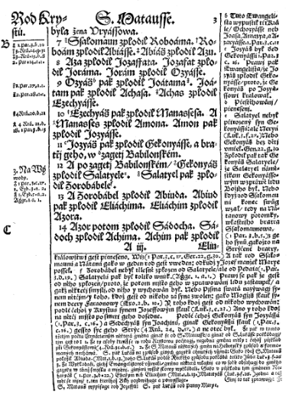
Bible kralická – šestidílka
komentáře a různočtení
novozákonní znění
odkazy na parelní
biblická místa

Slide 43
Bible kralická
jazyk a styl Bible kralické byl mírně konzervativní v hláskosloví a morfologii,
syntakticky bohatý, avšak bez výrazných latinismů,
s širokou slovní zásobou, oproštěnou od dobové příměsi slov cizího původu (nevyhýbá se ovšem běžným dobovým germanismům).
v předbělohorském období byla vydána ještě dvakrát 1596, 1613, ale už bez komentářů,
v následujících obdobích se stala vzorem jazykové správnosti, v nové době hlavním zdrojem a emblémem kodifikace nové spisovné češtiny.

Slide 44
Bible Melantrichova
vedle Bible kralické se v 16. a 17. stol. velké vážnosti napříč rozličnými konfesemi těšila také Bible Melantrichova, kterou Melantrich vydal celkem pětkrát (1549–1577) a roku 1613 ještě jednou D. Adam z Veleslavína,
jazykový úzus tiskařské produkce D. Adama, který se věnoval programové kultivaci č., se v mnoha oblastech nakonec sblížil s jaz. územ bratrských tisků (v souvislosti s tím se hovoří o češtině veleslavínské),
někdy se jazykový úzus obou center rozděluje na kralický/českobratrský a veleslavínský ‒ srov. (Porák, 1983; Koupil 2019).

Slide 45
Bible Melantrichova (1570) – Bible kralická (1593)
Bible Melantrichova
1 Když se pak byl narodil Jézus, v Bethlémě Júdově, za dnův Herodesa krále, hle, mudrci přijeli od východu slunce do Jeruzaléma, 2 řkouce: „Kde jest, kterýž se narodil Král židovský? Nebo viděli jsme hvězdu jeho na východu slunce a přijeli jsme, abychom se jemu klaněli.“ 3 To uslyšav Herodes král, zarmoutil se i všickni Jeruzalémští s nim. 4 A povolav všech prvních z kněží a učitelův lidu, tázal se jich, kde by se měl Kristus naroditi. 5 A oni řekli: „V Bethlémě Júdově.“ Neb tak jest psáno skrze Proroka: 6 ‚A ty Bethléme, země júdská, nikoli nejsi nejmenší mezi knížaty júdskými, neboť z tebe mně vyjde Vuodce, kterýž bude zpravovati lid můj Izrahelský.“ 7 Tehdy Herodes tajně povolav mudrcův, pilně se jich ptal na čas Hvězdy, kteráž byla ukázala.
Bible kralická
1 Když se pak narodil Ježíš v Betlémě Júdově, za dnův Heródesa krále, aj, mudrci od východu slunce přijeli do Jeruzaléma, 2 řkouce: „Kde jest ten, kterýž se narodil Král židovský? Nebo viděli sme hvězdu jeho na východu slunce a přijeli sme klaněti se jemu.“ 3 To uslyšev Heródes král, zarmoutil se i všecken Jeruzalém s ním. 4 A svolav všecky biskupy a učitele lidu, tázal se jich, kde by se Kristus měl naroditi. 5 Oni pak řekli mu: „V Betlémě Júdově.“ Nebo tak jest psáno skrze Proroka. 6 „A ty Betléme, země júdská, nikoli nejsi nejmenší mezi knížaty judskými, neboť z tebe vyjde Vývoda, kterýž pásti bude lid můj Izraelský.“ 7 Tedy Heródes tajně povolav mudrců, pilně se jich ptal, kterého by se jim času hvězda ukázala.

Slide 46
Daniel Adam z Veleslavína(1546–1599)
Melantrichův zeť a dědic jeho tiskárny,
významný vzdělanec a vydavatel českých knih, který se svou činností překladatelskou a ediční zasloužil o kultivaci češtiny,
jazykový úzus jeho tiskařské produkce se v mnoha oblastech nakonec sblížil s jazykovým územ bratrských tisků (v souvislosti s tím se hovoří o češtině veleslavínské),
někdy se jazykový úzus obou center rozděluje na kralický/českobratrský a veleslavínský ‒ srov. (Porák, 1983; Koupil 2019).

Slide 47
Období teoretického zájmu o češtinu
rozvoj gramatik a slovníků stimulován humanismem a knihtiskem,
vznikly první gramatiky češtiny,
mimořádný rozvoj lexikografie.

Slide 48
První „gramatika“ češtiny
Grammatika česká, Náměšť n. Oslavou 1533, Beneš Optát, Petr Gzell, Václav Philomates, zvaná též náměšťská mluvnice
návrh reformy pravopisu,
nesoustavná morfologická, syntaktická a stylistická doporučení týkající se povahy překladu biblického jazyka (z latiny),
mimořádný dopad na další vývoj (vyšla ještě 3×: 1543 v Norimberku, 1588 a 1643 v Praze),
stala se základem gramatiky J. Blahoslava,

Slide 49
Grammatika česká 1533

Slide 50
Blahoslavova gramatika
Grammatica česká, od kněza Beneše Optáta, a od kněze Václava Filomátesa předešlých let vydaná a nyní od J . B . P . povysvětlená, nemálo i napravená a porozšířená,
autorem Jan Blahoslav – vznikla jako komentář k náměšťské mluvnici, navíc doplněna o dalších 7 knih,
práci dokončil 1571, avšak do 19. stol. nevyšla tiskem (zůstala zachována jen v rukopisné formě),
ve druhé části nazvané Přidání některých věcí k Grammatice české příhodných shrnul své zkušenosti překladatelské, uvedl výklad o přejatých slovech, pojednal o požadavcích na vysoký styl, o dialektech, uvedl příklady nevhodného i vhodného vyjadřování, předložil sbírku přísloví a rčení.

Slide 51
Další gramatiky
1577 vydal Matouš Benešovský, zvaný Philomonus, mluvnici Grammatica Bohemica, uvádějící jen deklinační a konjugační paradigmata,
1603 vydal Vavřinec Benedikt Nudožerský knihu Grammaticae Bohemicae libri II,
první soustavná gramatika češtiny,
první gramatika čeština napsaná Slovákem,
první kniha pojednává o výslovnosti, grafice a zejména o morfologii,
stručnější druhá kniha o syntaxi jednoduché věty (výklady kongruence a rekce).

Slide 52
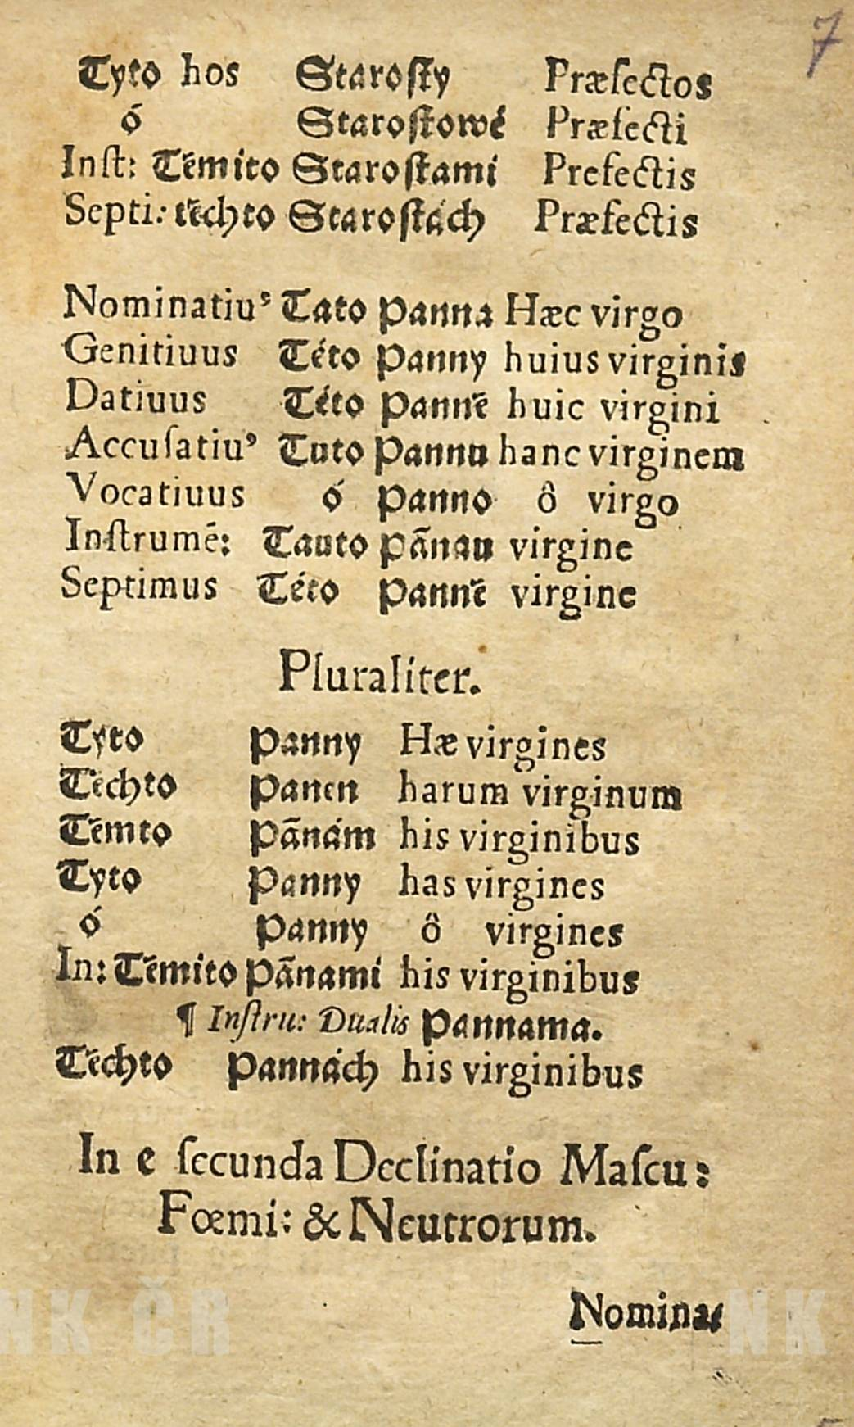
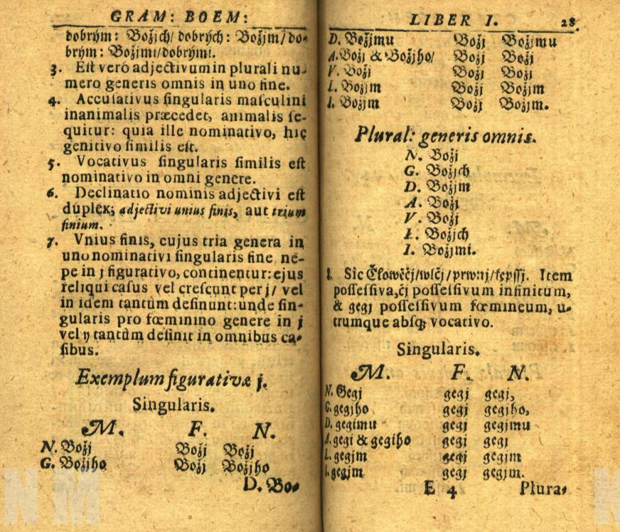
Benešovský Nudožerský
Přejato z Vokabulář webový. Dostupné z https://vokabular.ujc.cas.cz/moduly/mluvnice/

Slide 53
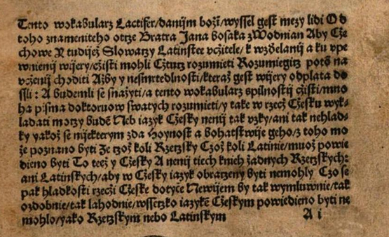
První tištěný slovník češtiny – Lactifer
(Vokabulář) Lactifer latinsko-český, bosák Jan Vodňanský zvaný Aquensis, 1511, Plzeň, východiskem latinské Regulae grammaticales (1470), jejichž autorem byl Guarinus Veronensis,
v předmluvě obrana češtiny:

Slide 54
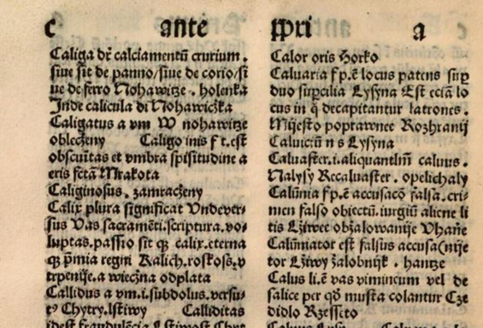
Slovníky češtiny – Lactifer
členěn do 12 pojmových okruhů, lexikograficky jednoduchá metoda

Slide 55
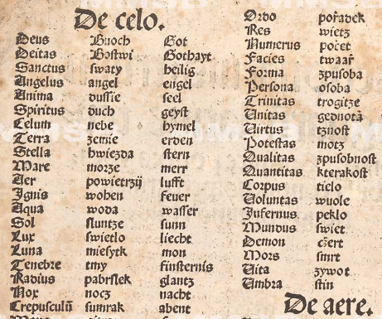
Vícejazyčné slovníky češtiny – Dictionarius
oblibě se těšil vícejazyčný slovník Dictionarius trium linguarum latine, teutonice, boemice (1510, 1513, v mírně modifikované podobě 1514,
1526, 1532).

Slide 56
Vícejazyčné humanistické slovníky češtiny
vznikaly další podobné humanistické slovníky (vokabuláře), zejména Vocabularium trilingue Petra Codicilla (Praha 1546), který byl později přepracován Pavlem Pressiem pod názvem Vokabulář v nově spravený a rozšířený (Praha 1576) a do konce 18. století vydán ve více než 30 dalších vydání,
Lexicon symphonum, čtyřjazyčný slovník Zikmunda Hrubého z Jelení (Basel 1537–1544),
Dictionarium septem diversarum linguarum (1605), Petr Loderecker (též Lodorecker): latinsko-italsko-německo-chorvatsko-česko-polsko-maďarský lexikon (přepracovaný pětijazyčný slovník Charváta Fausta Vrančiće-Veranda (1595), doplněný o češtinu a polštinu.

Slide 57
Zikmund Hrubý z Jelení: Lexicon symphonum

Slide 58
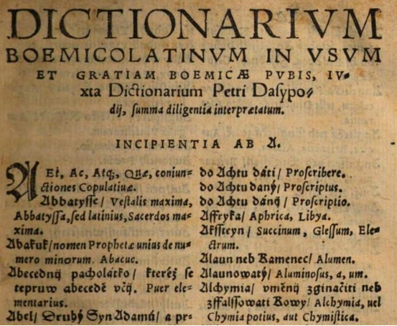
První česko-latinský slovník
Dictionarium Bobohemicolatinum in usum 1562 (2. díl k latinsko-českému. slovníku 1560) Tomáše Rešelia Hradeckého – po vzoru slovníku německého humanisty Petra Dasypodia (Rauchfusse),

Slide 59
První etymologický slovník
Knížka slov českých vyložených, odkud svůj počátek mají…, Matouš Benešovský zvaný Philonomus (autor gramatiky), 1587.
Temnost, tma, temnice, vše za jedno, oxotóg, tenebrae.
Mrákota, mračno, vše jedno.
Mráz, sníh, jíní. Těchto věcí počátku nenacházíme, nebo některé věci takové samy jsou počátkem a počátek počátku míti nemůže, jinak by bez konce bylo počátku hledati.
Hlava Rusové říkají holova, snad že holo vlasů.
Nos, nasus podobná slova, snad od nesení.
Chřípí od hlasu, který od nich pochází, nebo od chrápání.
Oči. Oko, odtud okolek.
Vlas, že se vleče, jakožto věc vláčkovitá.
Ústa od ouzkosti, neb ouzká jsou rta. Labia.
Jazyk. Toto slovo v slovanském jazyku indiferens, nebo i jazyk v ústech i národ se jím rozumí. Jako: Chválíte Hospodina vsí jazyci etc, a jinde v žalmu 44.: Jazyk moj trosto knížníka skoropisca.
Ruka, odtud rek, člověk udatné ruky, Polsky renka.
Prst, že jest prost, to jest odděleny od jiných prstů. Slovansky a polsky perst; odtud prsten.
Palec, že jest jako palice; palice slovansky berla.

Slide 60
Slovníky češtiny – Daniel Adam z Veleslavína
Ztělesňuje vyvrcholení českého předbělohorského slovníkářství,
Dictionarium linguae latinae (1579) – na základě latinsko-německého slovníku Basilia Fabera Sorana (1571),
Nomenclator omnium rerum propria nomina tribus linguis [… ] continens (1586), vzniklo podle slovníku Hadriana Junia (Antverpy, 1567),
Nomenclator quadrilinguis (1598), vzniklo podle čtyřjazyčného nomenklatoru Elfrica Emmelia, členěno do pojmových okruhů, převažují substantiva,
Sylva quadrilinguis (1598), nejvýznamnější dílo, abecední česko-latinsko-řecko-německý slovník, vytvořený rovněž na podkladě díla Elfrica Emmelia, a sice pětijazyčné Silvy.

Slide 61
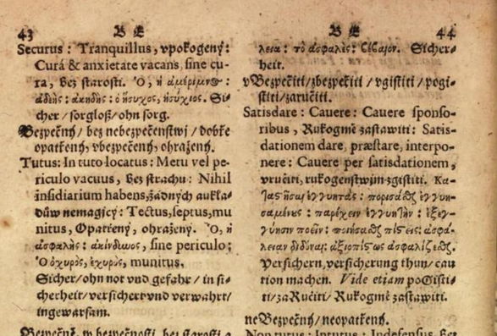
Veleslavínova Sylva quadrilinguis (1598)
nejvýznamnější české lexikografické dílo předmoderní doby,
abecední česko-latinsko-řecko-německý slovník,
všechny slovní druhy,
obsahuje synonyma, reflektuje
frazeologii a kombinatoriku
nesměle se objevuje hnízdování,

Slide 62
Vývoj pravopisu
v 1. pol. 16. stol. se mísí diakritický pravopis se spřežkovým, mimořádně variabilní situace,
náměšťská mluvnice přichází s návrhem reformy, která představuje kompromis mezi spřežkovým a diakritickým pravopisem, po drobných modifikacím (stimulovaných bratrským územ) se ve 2. pol. 16. stol. ustálil v oblasti knihtisku, označuje se jako bratrský nebo tiskařský pravopis,
ve sféře rukopisných textů zůstává zachována původní nejednotnost, označuje se proto jako písařský pravopis.
Více viz Nový encyklopedický slovník češtiny
https://www.czechency.org/slovnik/BRATRSK%C3%9D%20PRAVOPIS

